Slide 1
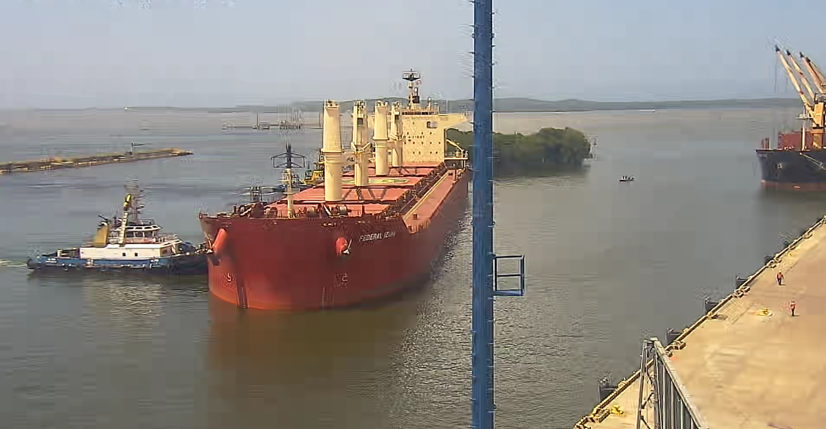
La Seguridad Integral Maritima un concepto consolidado en las maniobras de aproximación y atraque en los puertos de Colombia

Slide 2
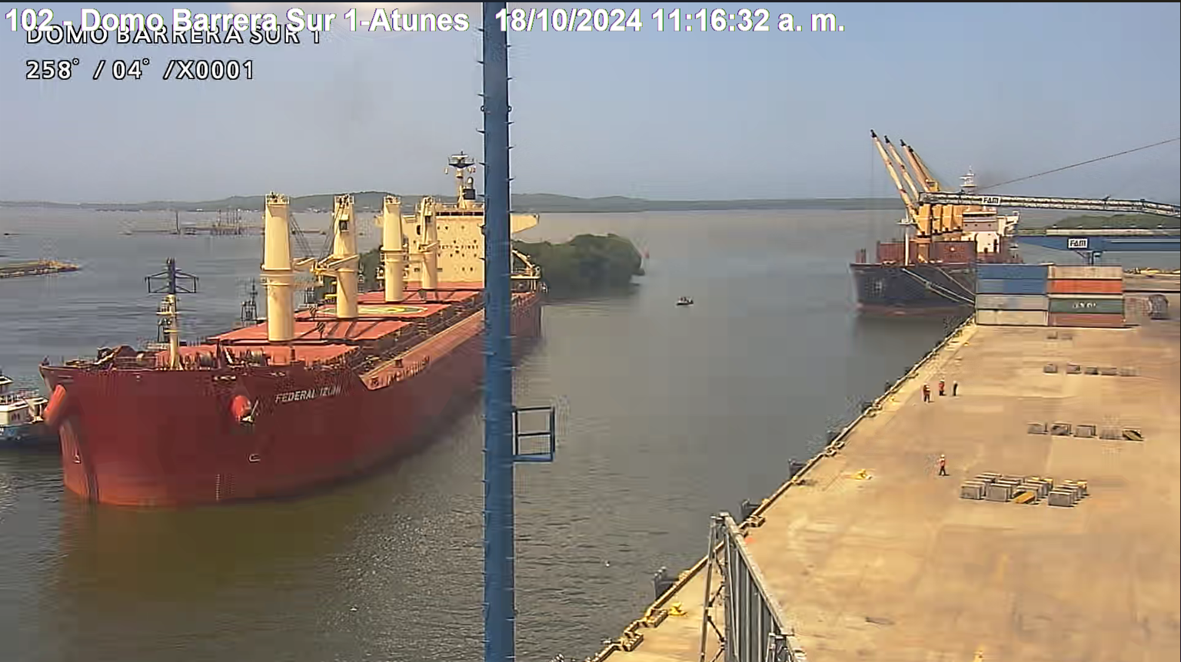
INDICE
El Rol de la Institucionalidad
El Rol de la empresa privada
Las herramientas de la Seguridad Integral Maritima
El entorno de la Seguridad Integral Maritima

Slide 3
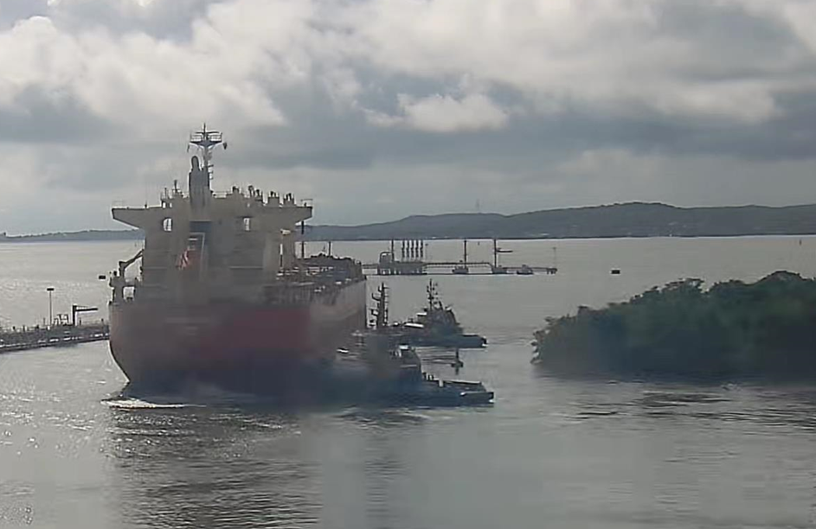
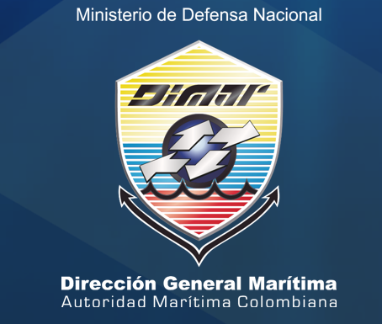
INSTITUCIONALIDAD

Slide 4
INSTITUCIONALIDAD

Slide 5
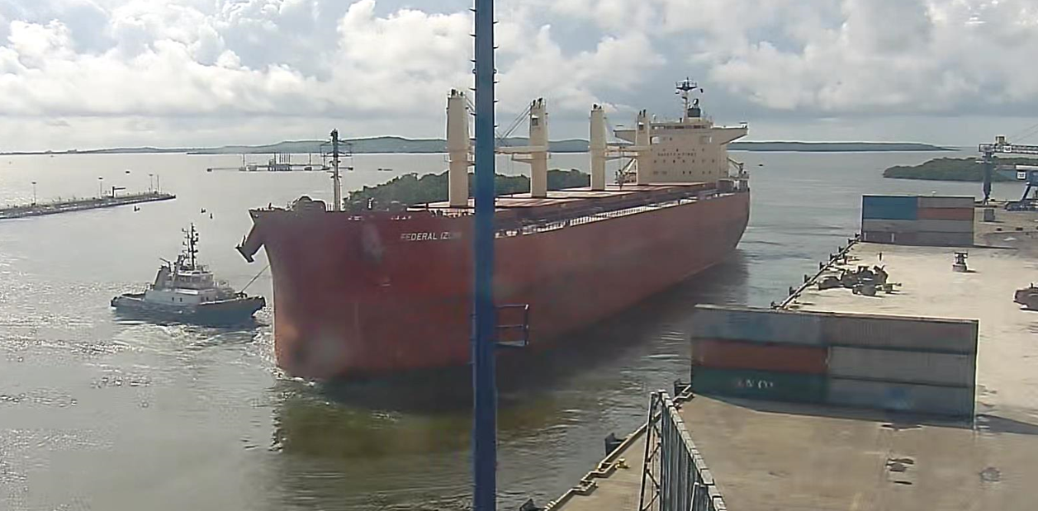
Marco legal especifico
Resolucion 626 del 2014
(Estudios de maniobras)
Resolucion 849 del 2019
(Nro. Remolcadores)
Plan ayudas a la navegación
CIDIAM
Simulación maniobras

Slide 6
El Rol de la empresa privada
La Nave
El Remolcador
El piloto practico
Las Gentes de Mar
El Naviero
El Puerto
Aseguradoras

Slide 7
El Rol de la empresa privada

Slide 8
Alianzas Estrategicas con la Institucionalidad
CIOH

Slide 9
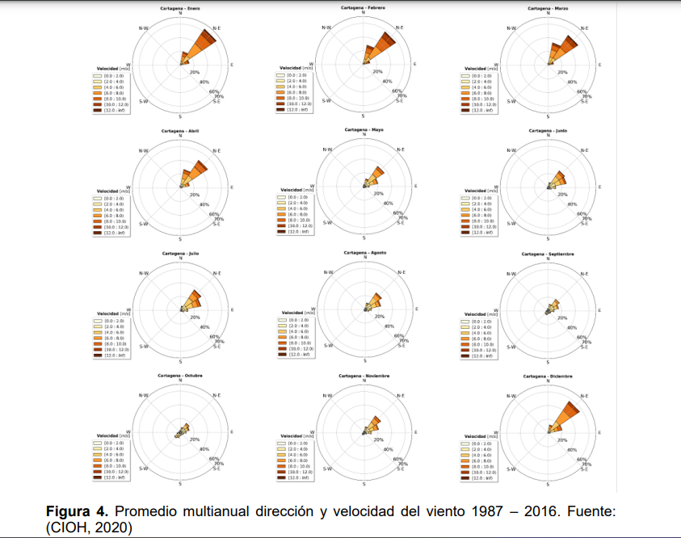
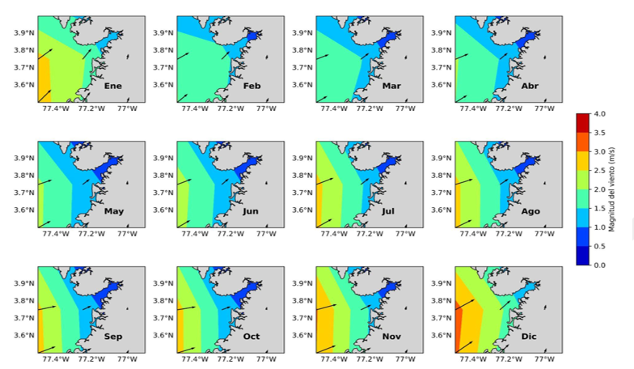
Variables Oceanograficas
El viento

Slide 10
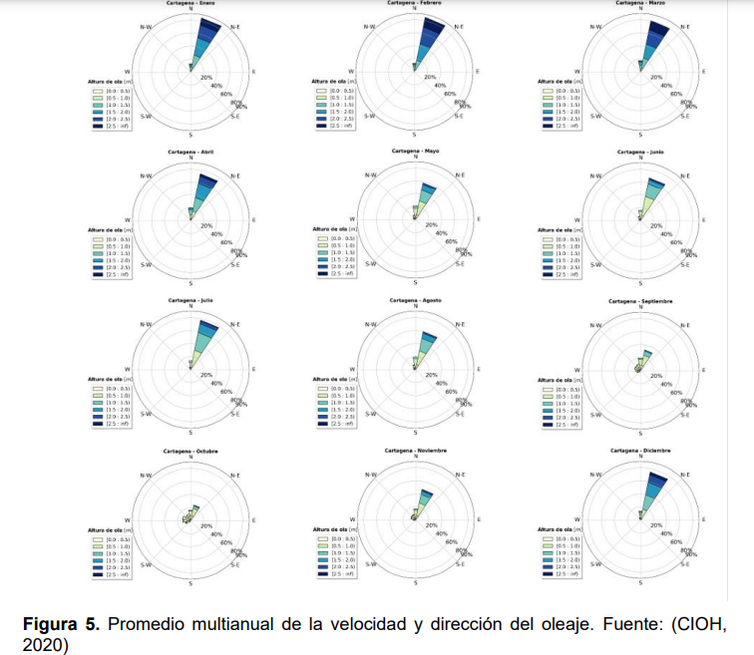
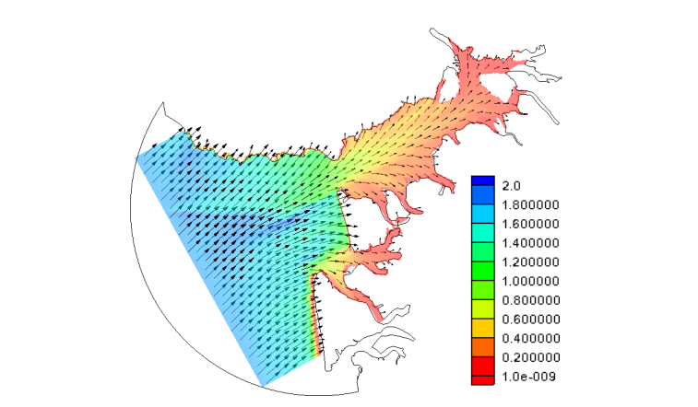
Variables Oceanograficas
El Oleaje

Slide 11
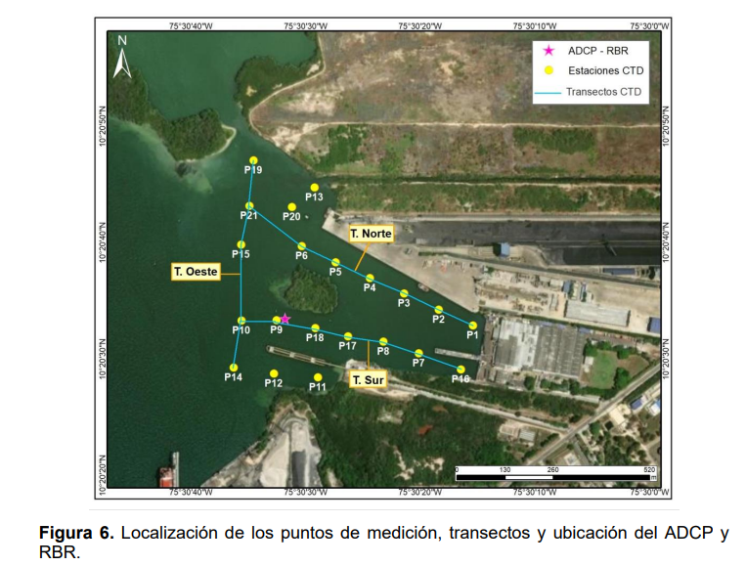
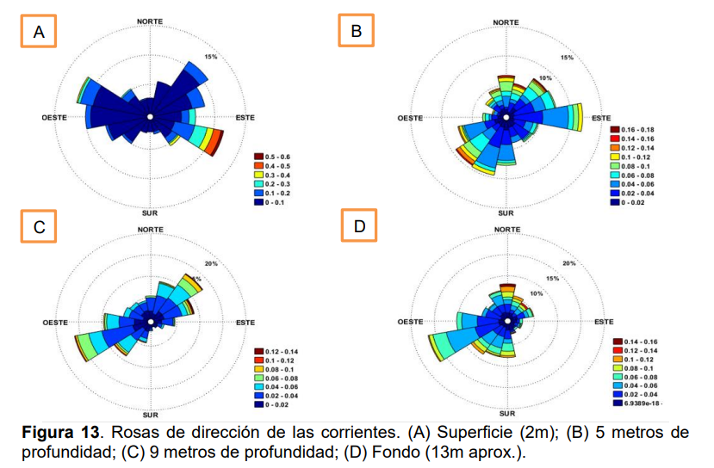
Variables Oceanograficas
La Corriente

Slide 12
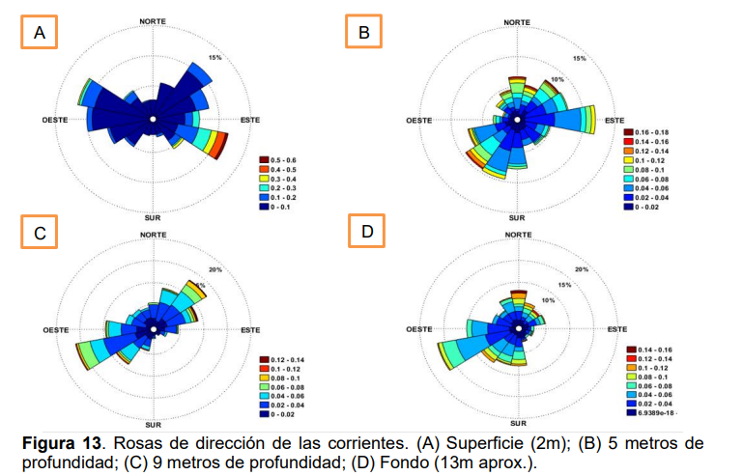
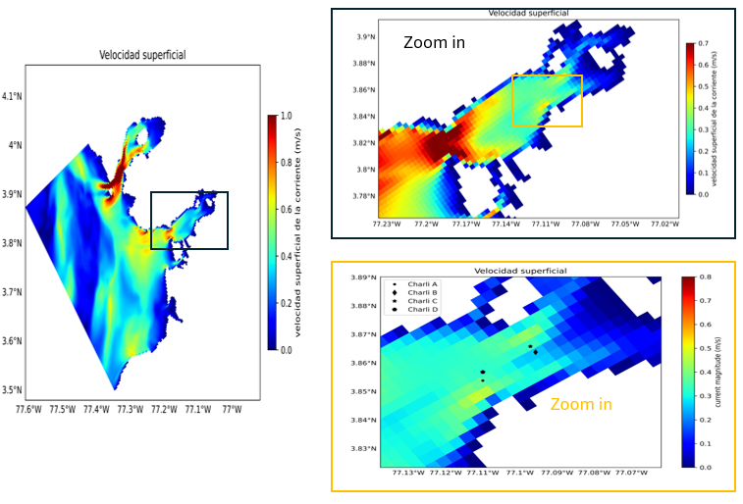
Variables Oceanograficas
La Corriente

Slide 13
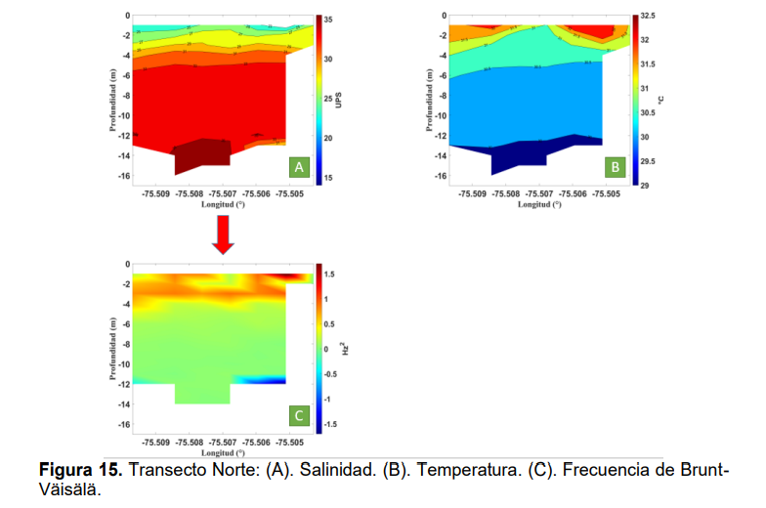
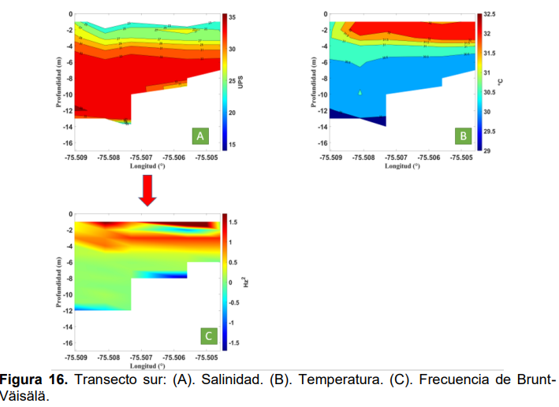
Variables Oceanograficas
La columna de Agua

Slide 14
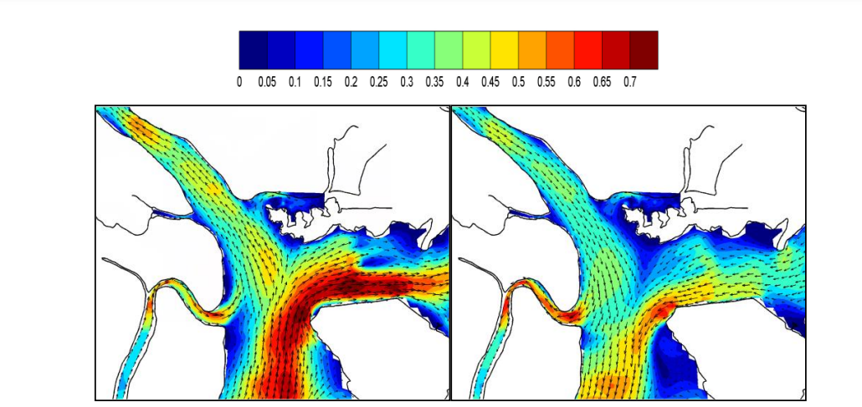
la corriente máxima llenante en esta zona tiene velocidades del orden de 1.4 nudos con mareas vivas (marea de sicigia) que se localizan en las proximidades de los Muelles nº 2 a nº 9 de SPB. Por su parte, en la zona de la Terminal SPIA la intensidad máxima en las mismas condiciones es del orden de 0.9 nudos y aumenta hasta 1.2 nudos en la zona del canal frente a Isla Alba. Estas intensidades están asociadas a mareas vivas con rangos de hasta 4.0 m, que corresponden a probabilidades de no superación del 90% y un nivel medio de marea (MSL) de 2.1 m.

Slide 15
la Resolucion 626 del 2014
Antecedentes
La Caracterizacion Oceanográfica.
Los Canales de Navegacion
La señalizacion maritima
El muelle
La Infraestructura del muelle
El entorno de la Seguridad Integral Maritima
El Buque Tipo

Slide 16
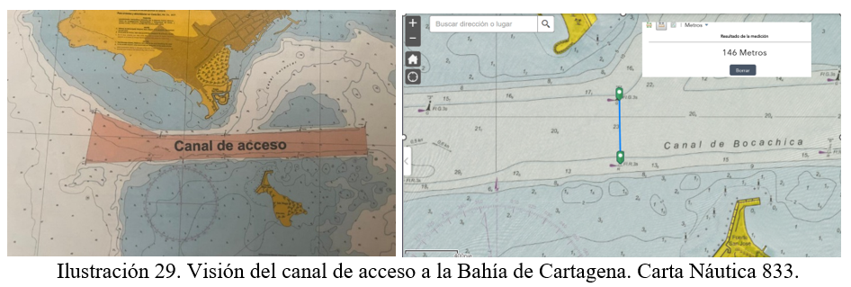
Los Canales de navegación
Áreas restringidas
Derrotero del Caribe Colombiano, DIMAR, 2020

Slide 17
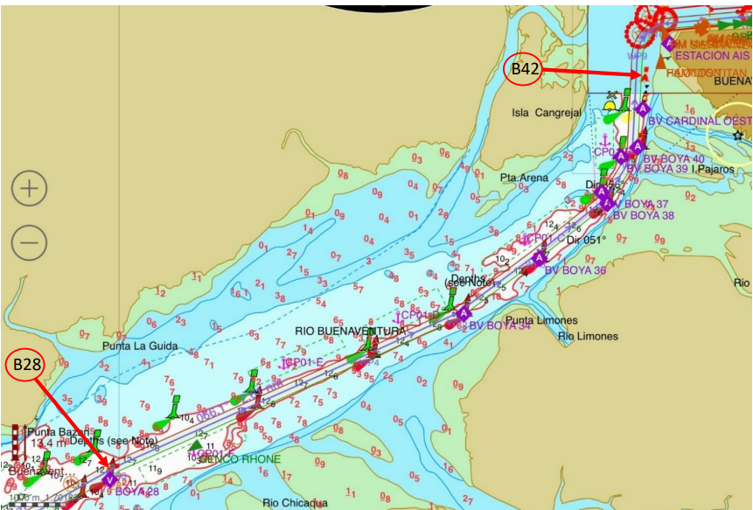

Slide 18
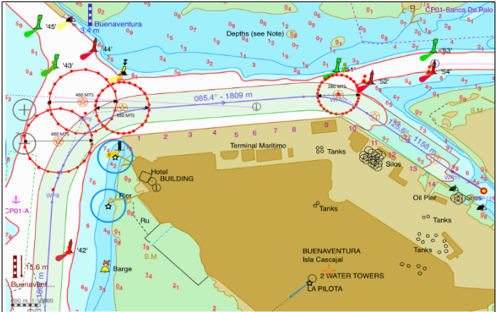

Slide 19
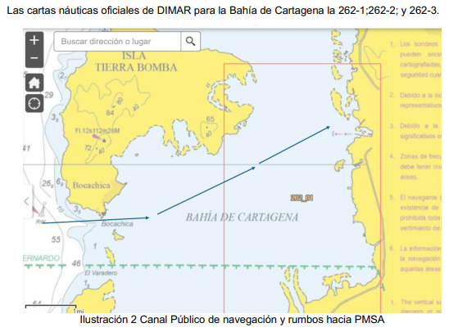
El Canal Publico
Velocidades promedio
Rumbos establecidos
Peligros de la Navegación
Ayudas a la Navegación
Informes a los navegantes
DIMAR
Dimar, IDE, visor de las Cartas Náuticas, Portal maritimo

Slide 20
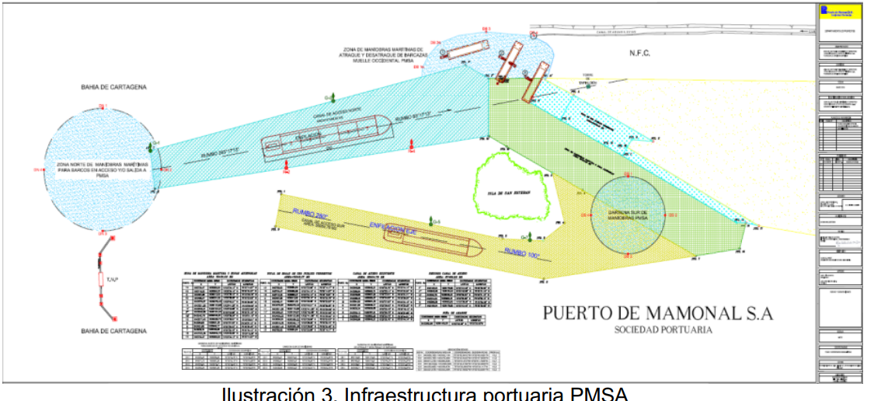
El Canal Privado
El terminal Portuario
Institucionalidad

Slide 21
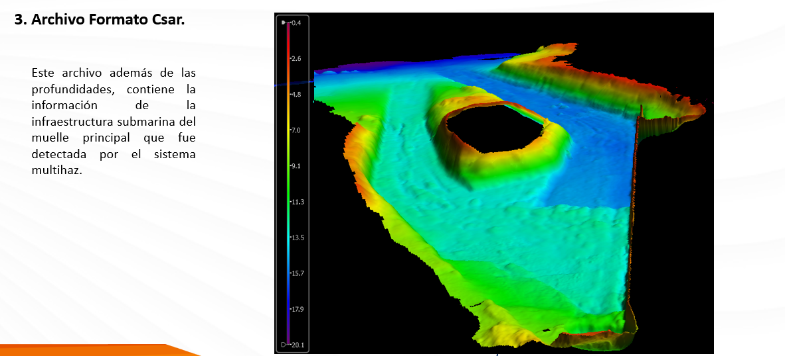
Los Canales Tridimensionales del terminal

Slide 22
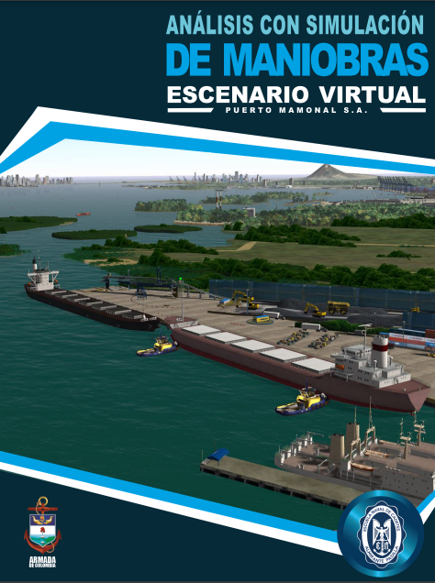
Alianzas Estrategicas con la Institucionalidad

Slide 23
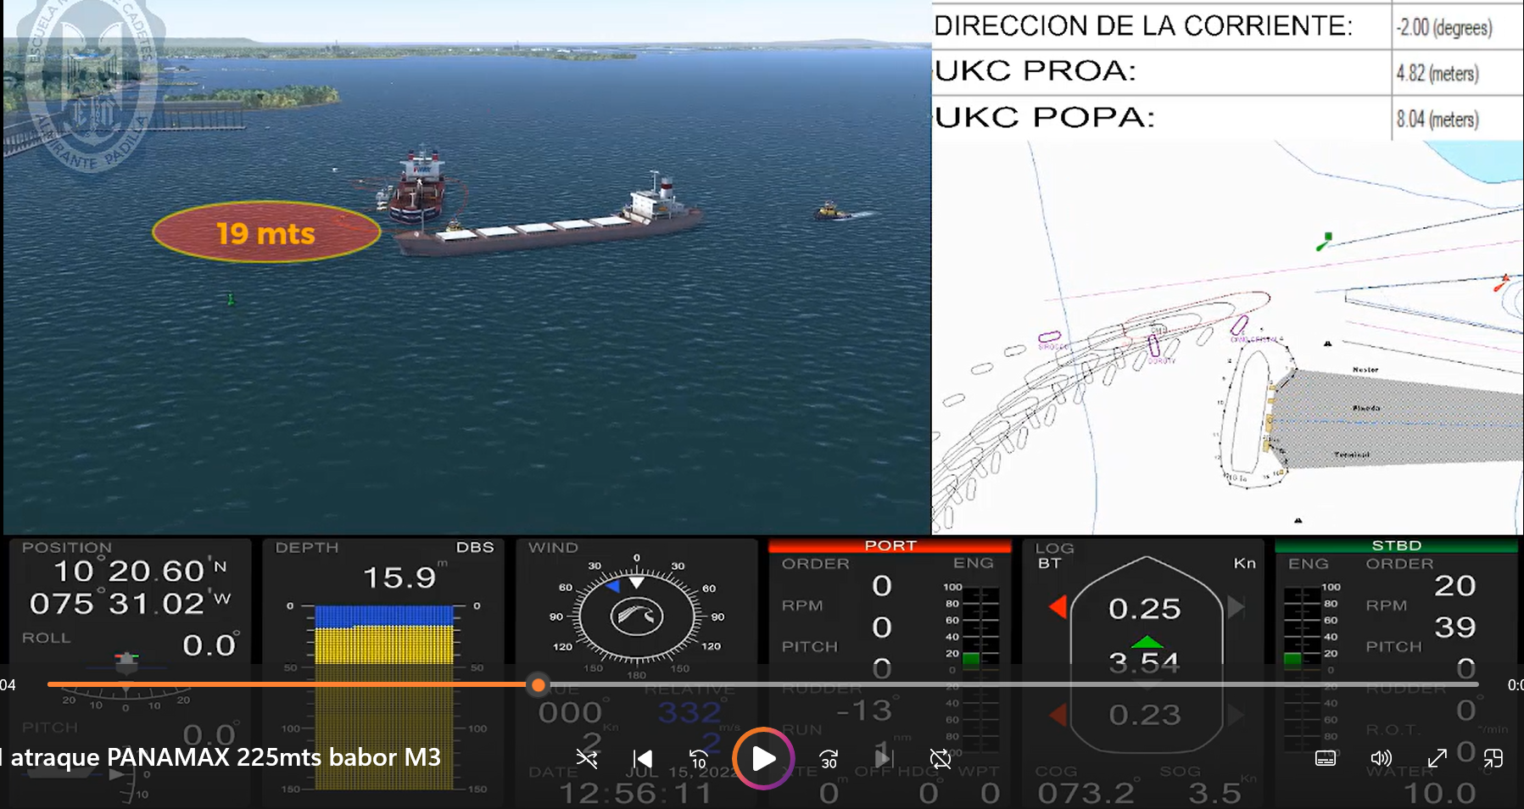
SIMULACION DE MANIOBRAS

Slide 24
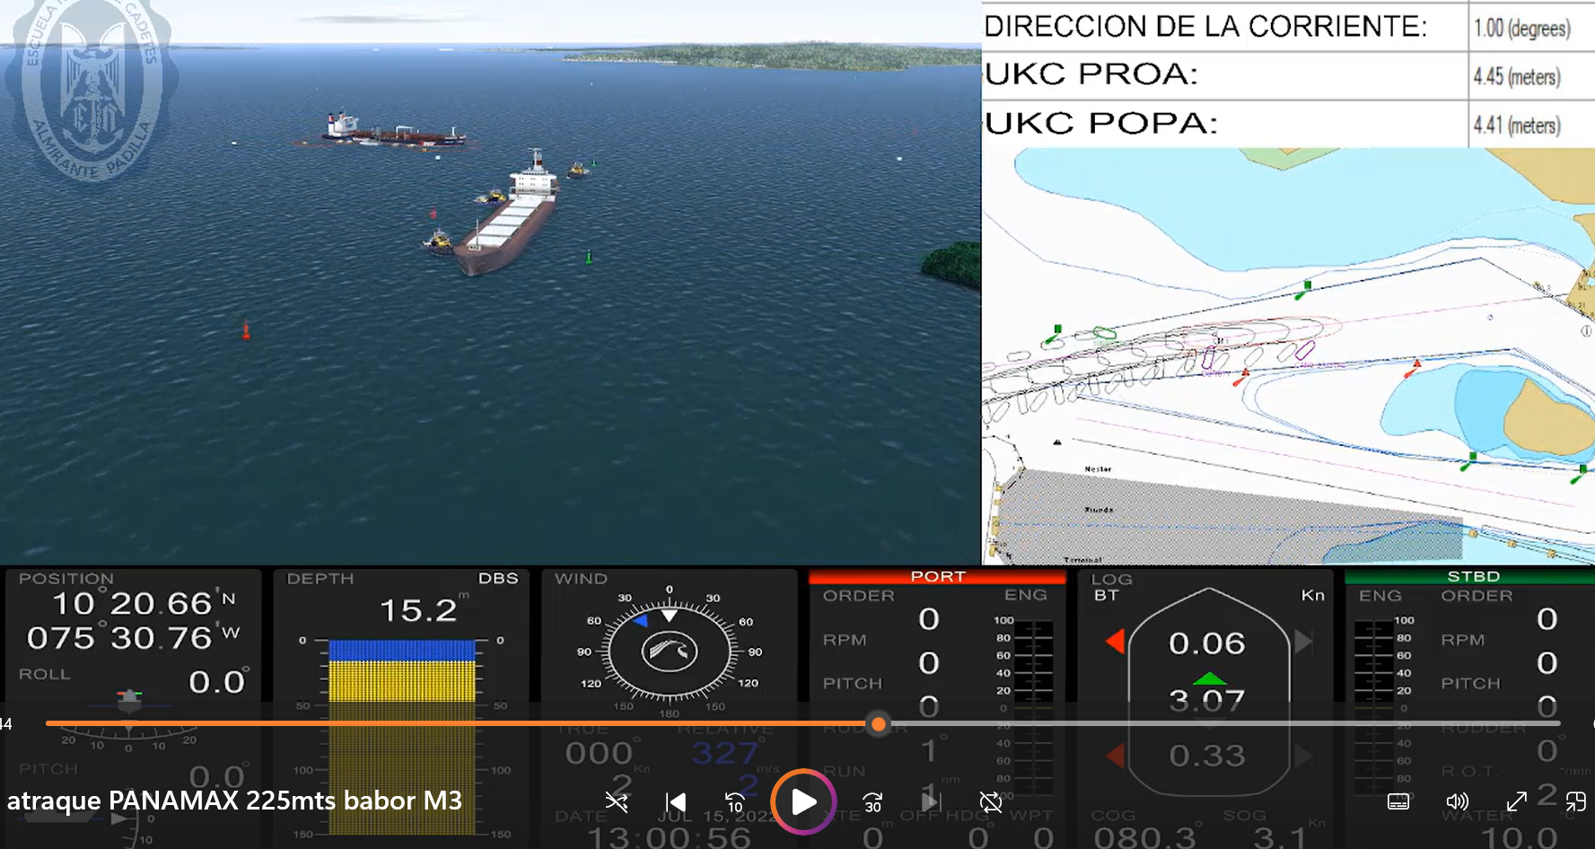

Slide 25
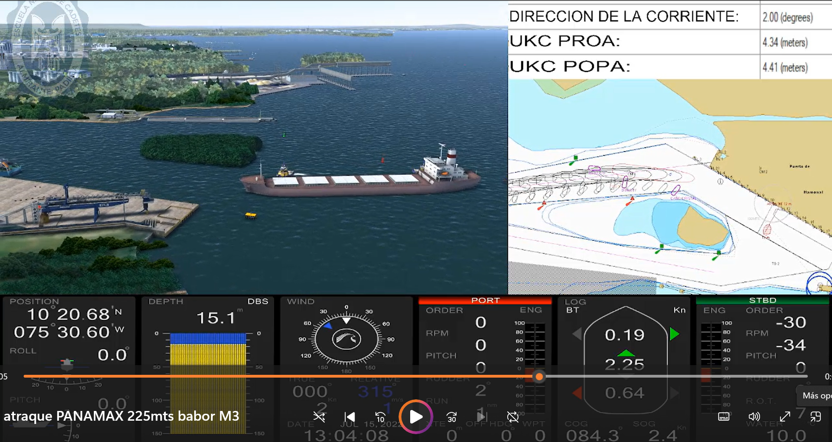

Slide 26
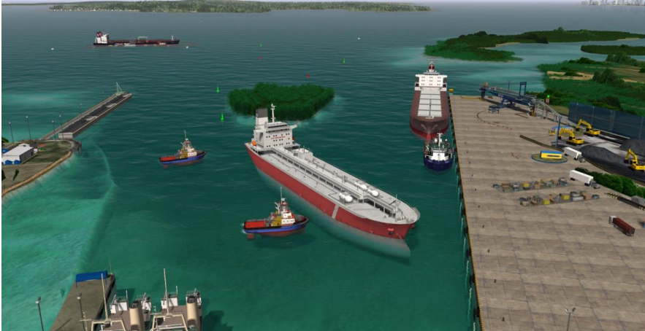
Las Herramientas de la Seguridad Integral Maritima

Slide 27
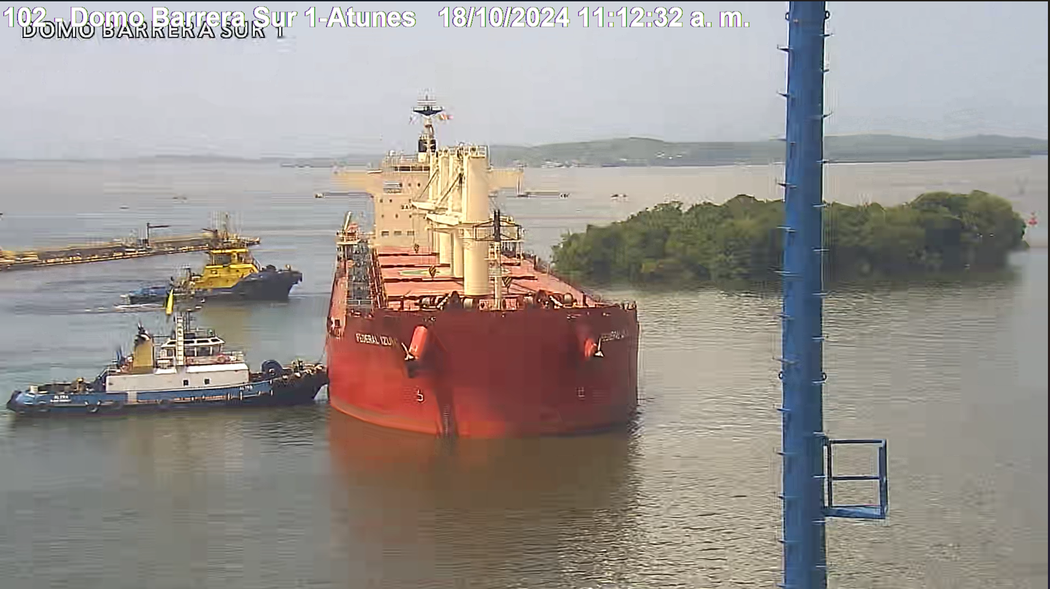
El Rol del Terminal Portuario el SCCTV en maniobra atraque

Slide 28
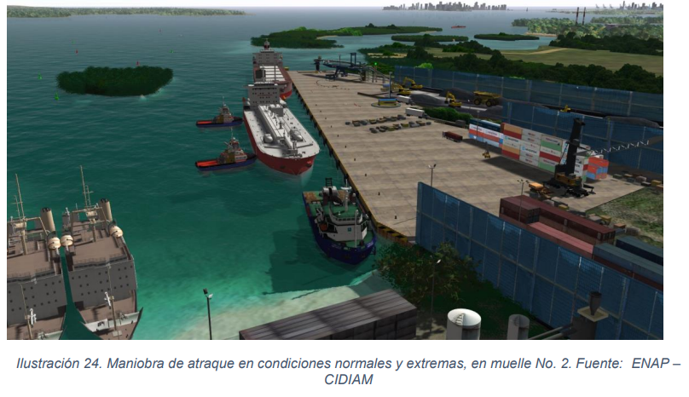
La Velocidad lateral de atraque

Slide 29
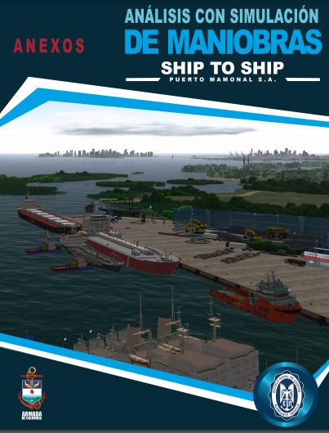
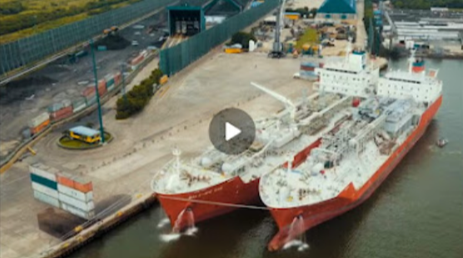
Otras operaciones en un terminal portuario

Slide 30
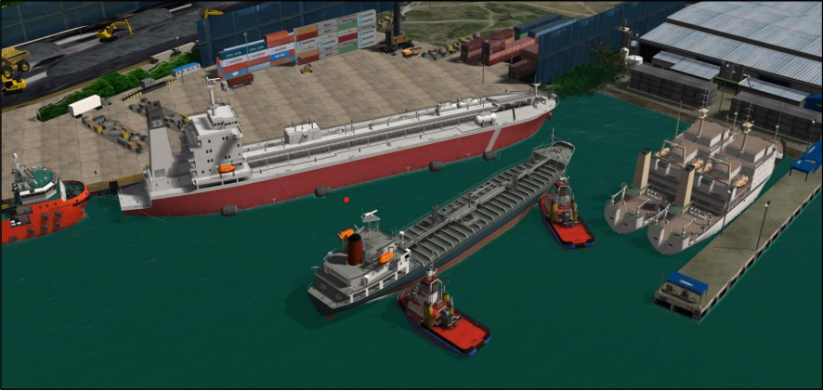

Slide 31
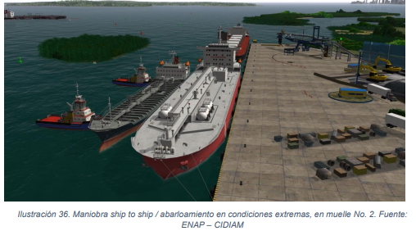
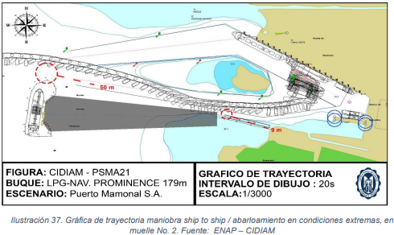

Slide 32
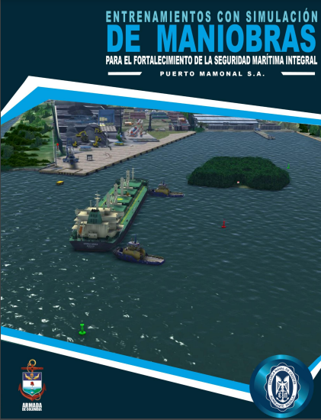
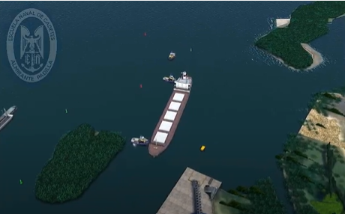
Buenas Practicas en Entrenamiento y simulación incidentes

Slide 33
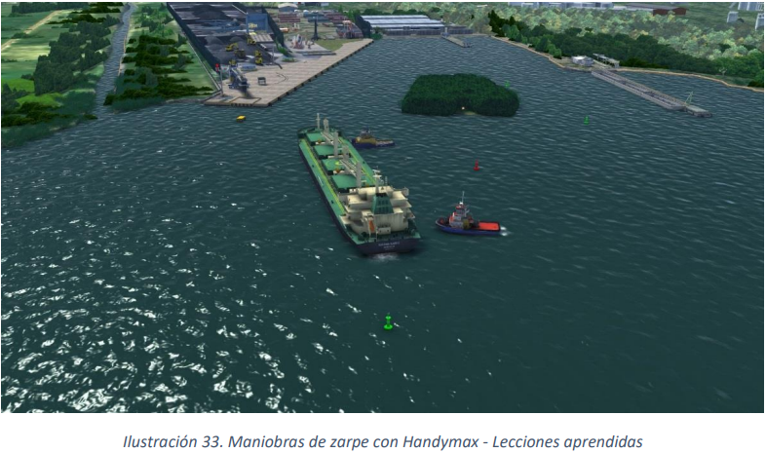
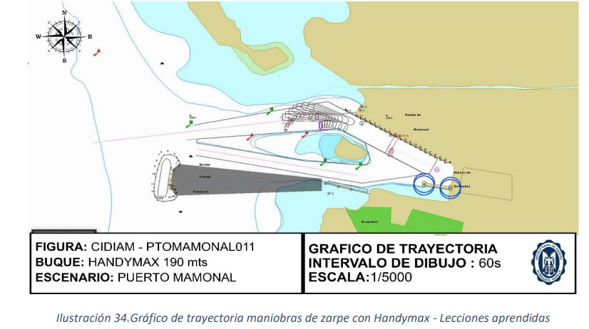
BUENAS PRACTICAS DESDE LOS PUERTOS

Slide 34
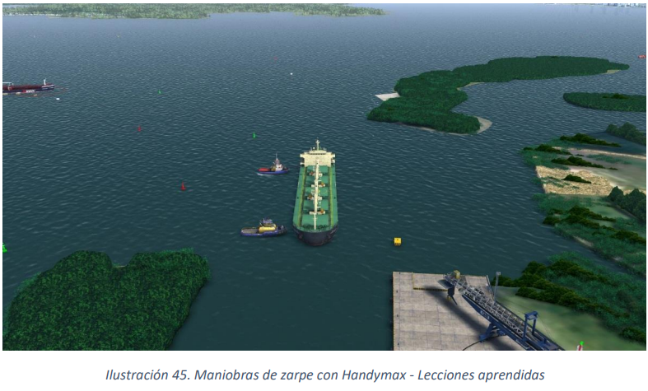
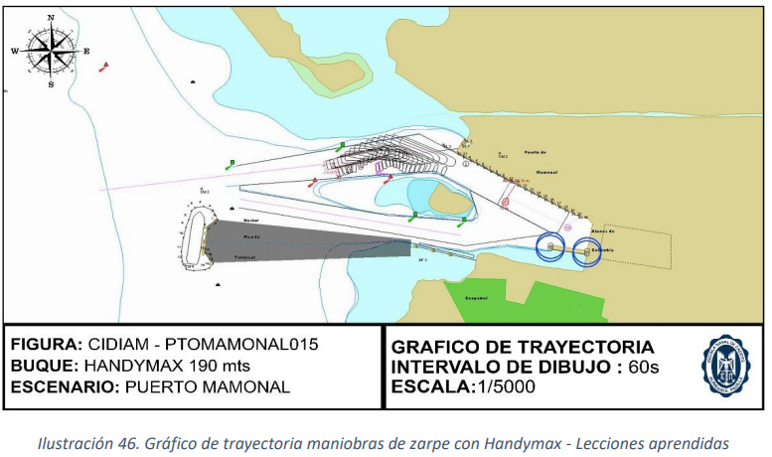

Slide 36
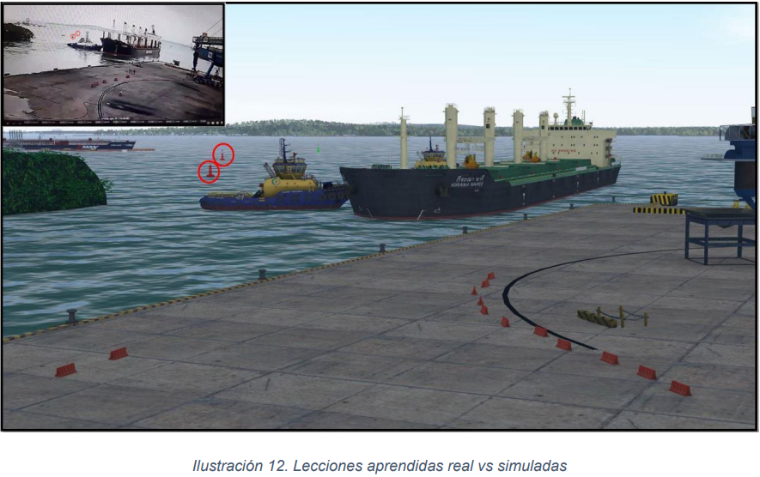

Slide 37
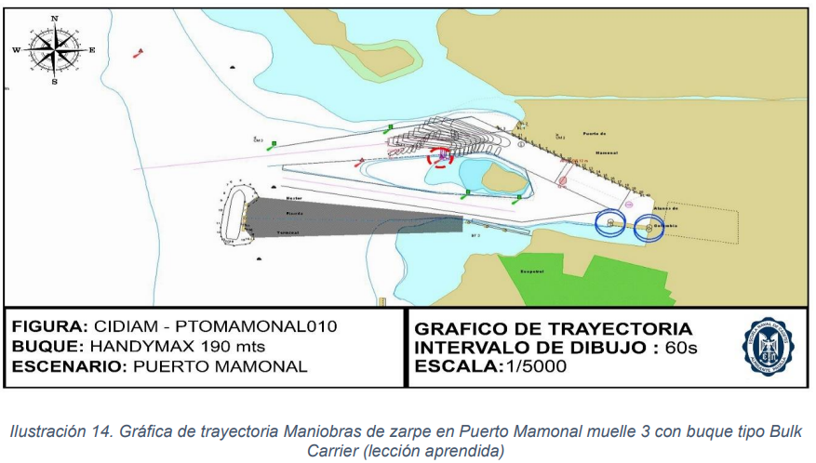
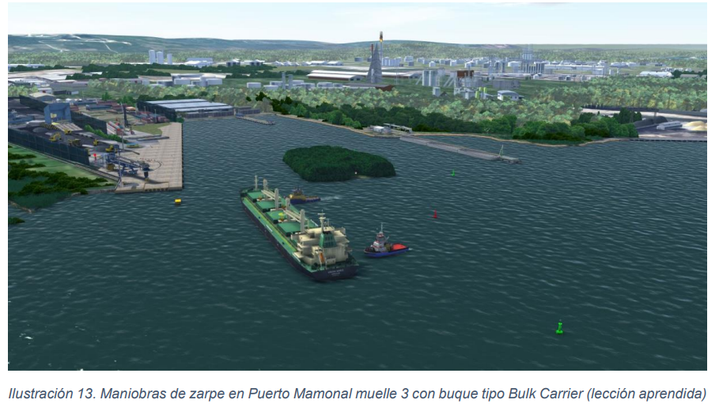

Slide 38
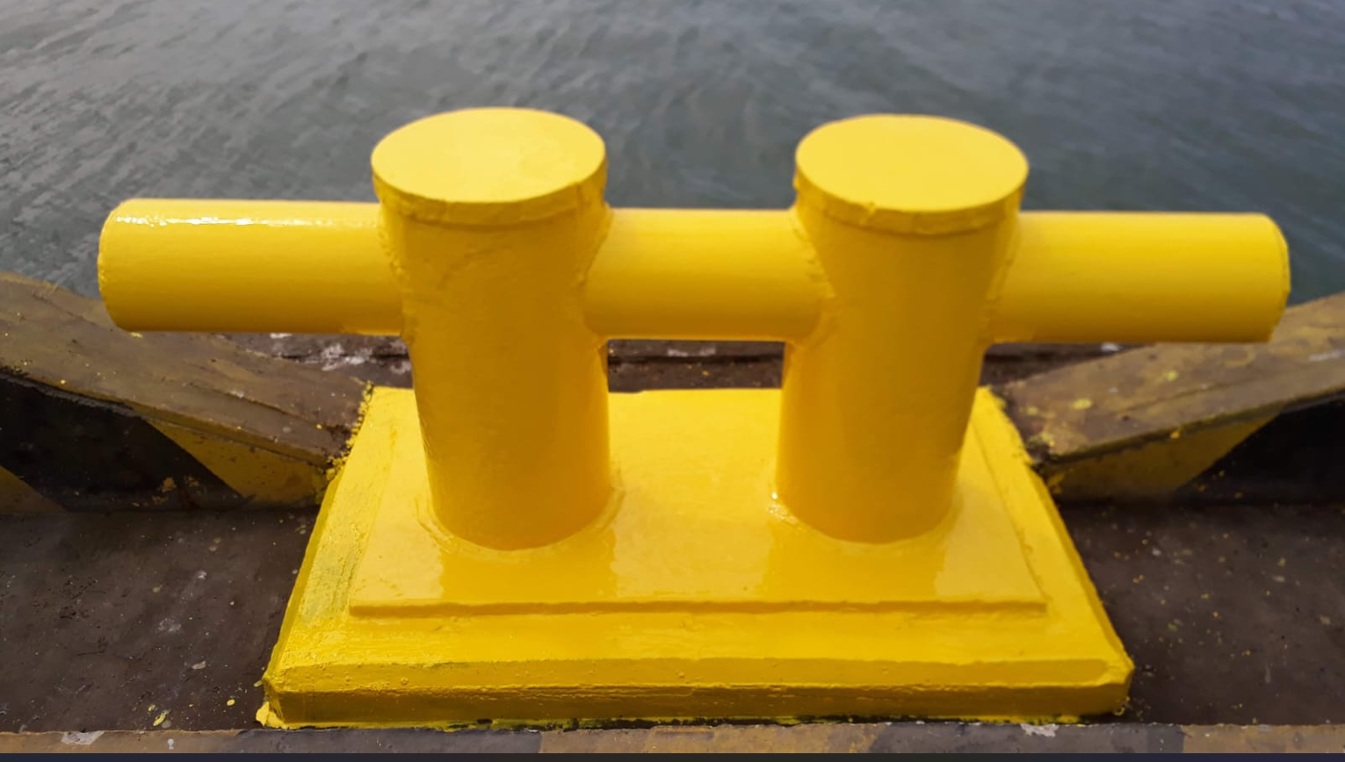
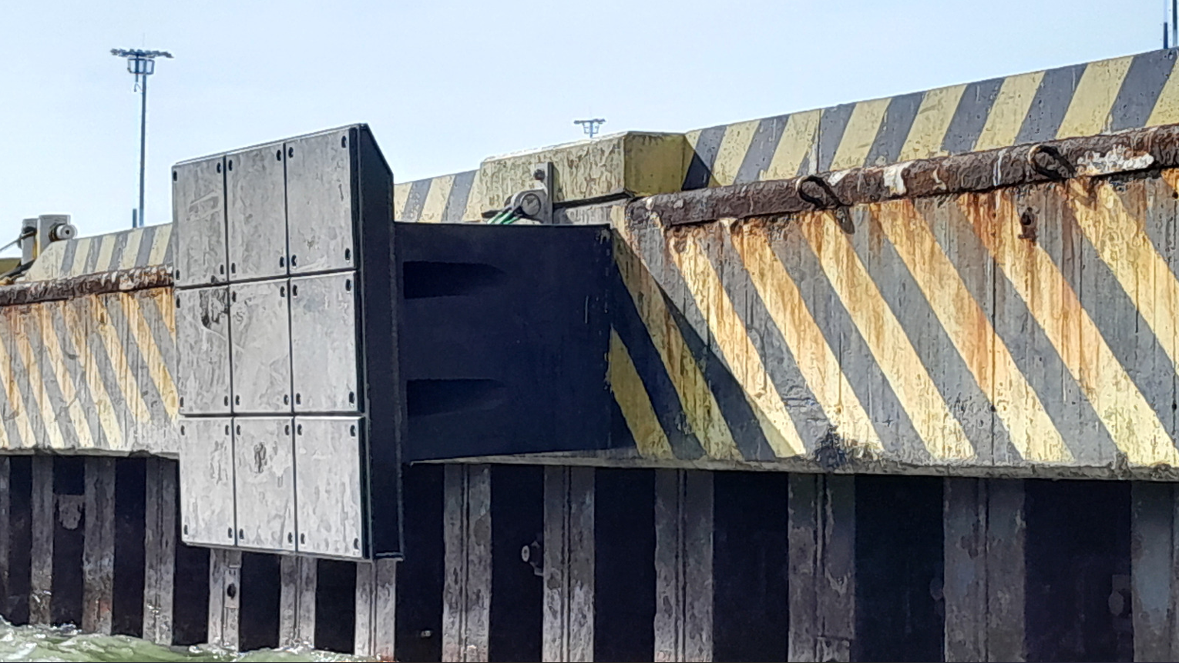
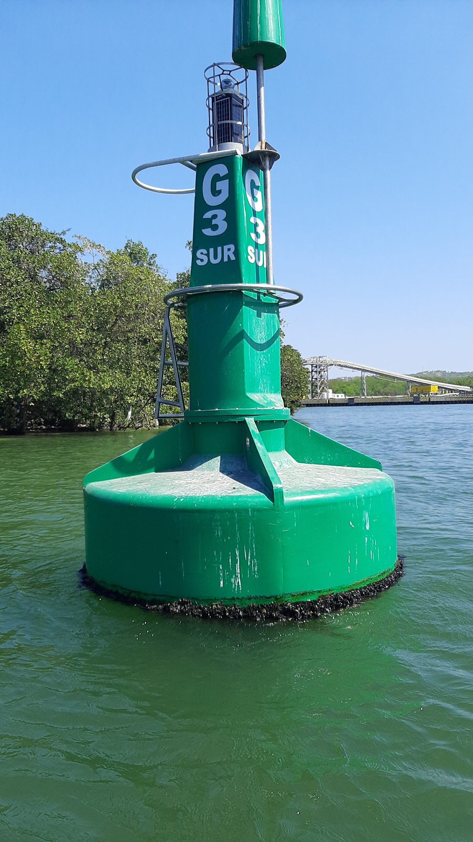
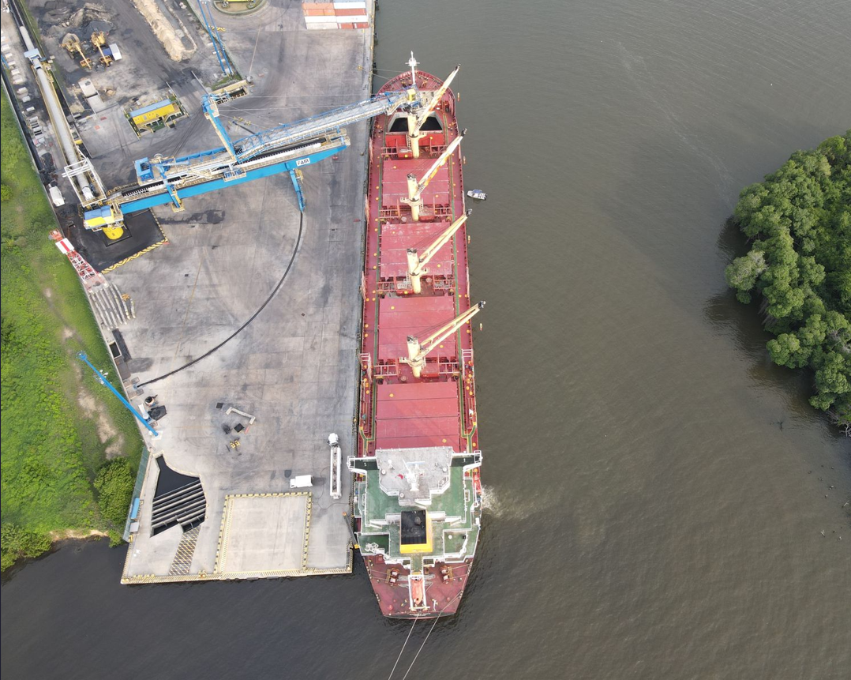
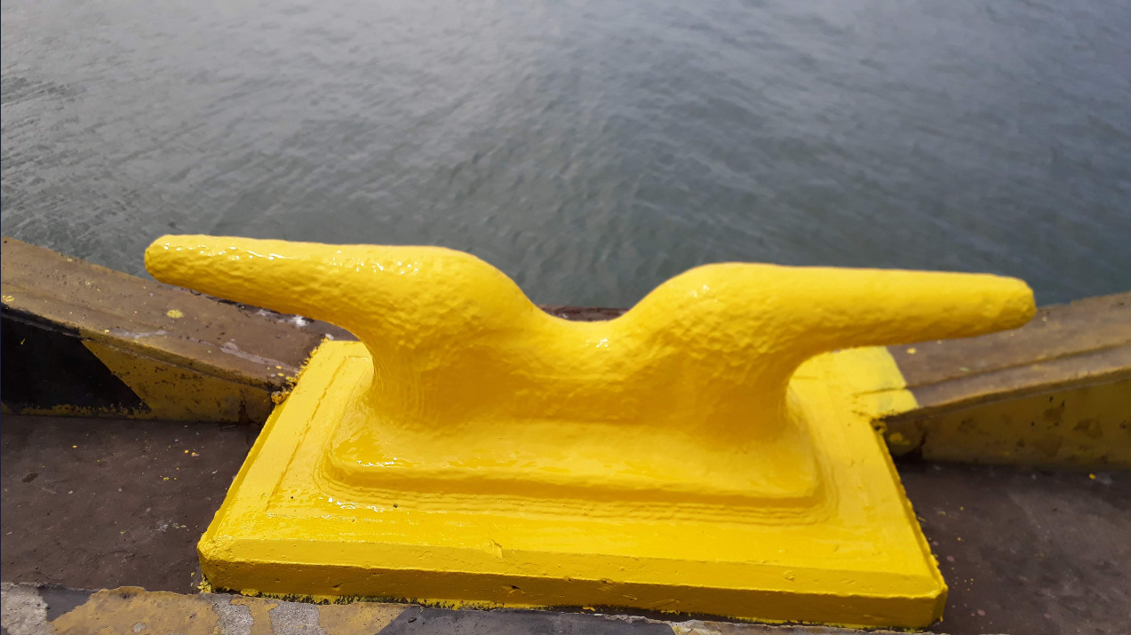
La Infraestructura del Terminal en Canal acceso y muelle

Slide 39
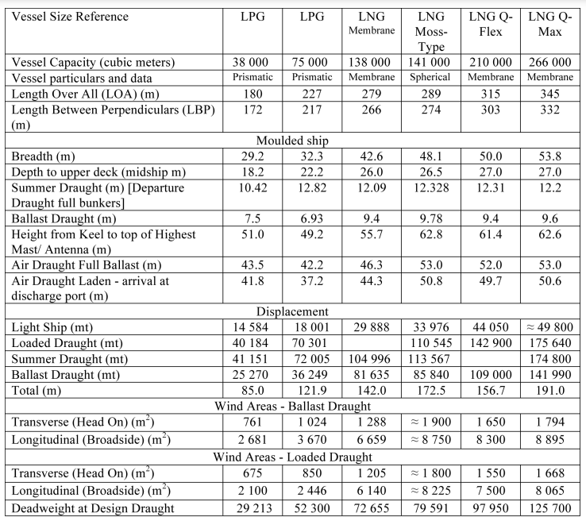
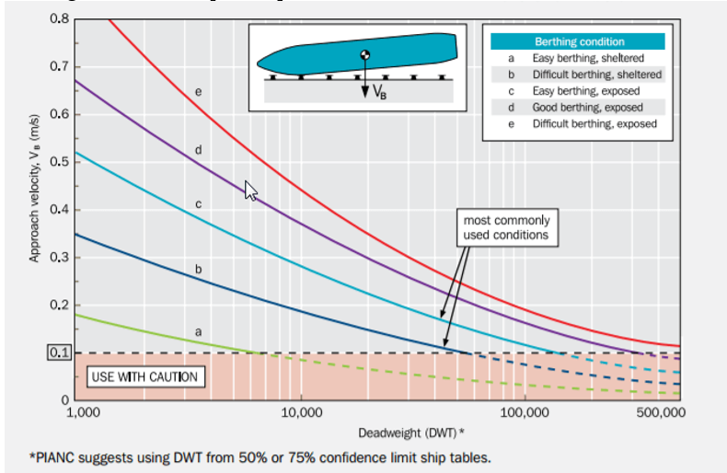
Velocidad aproximación y energía Atraque

Slide 40
CONCLUSIONES
La Integracion de las gentes de mar, entre el buque, los remolcadores, el Control de trafico maritimo, el naviero, el terminal portuario y una Institucionalidad coordinada conforma el sistema de la Seguridad Integral Maritima.
Caracterizar adecuadamente las variables Oceanograficas permiten tener un analisis adecuado en una maniobra de atraque.
Las Alianzas estrategicas entre la Institucionalidad y la empresa privada contribuye a fortalecer la Seguridad Integral Maritima.
Una adecuada infraestructura del Terminal Portuario es fundamental para mitigar los riesgos en las operaciones al muelle.
Las buenas practicas de efectuar simulaciones en los terminales portuarios mitiga los riesgos de incidentes portuarios.
El Marco legal Institucional aplicado como buenas practicas en los puertos contribuye a la SIM.
La simulación de maniobras se convierte en una herramienta de informacion ante un incidente o siniestro maritimo, porque recrea lo sucedido identificando las responsabilidades.

Slide 41
CONCLUSIONES
En los canales públicos se pueden mantener velocidades promedio superiores a 5 nudos en la aproximación al terminal, es una responsabilidad Institucional su señalizacion y uso.
Los canales privados son responsabilidad de las instalaciones portuarias y el mantenimiento de las ayudas a la navegacion, su ubicación, el muelle y toda su infraestructura es determinante en la SIM.
La aproximación en el canal de acceso debe ser menor de 5 nudos y es responsabilidad del Capitán del buque y la asistencia del piloto practico.
La maniobra de atraque y amarre frente al muelle debería tener un ángulo de menos de 5 grados y una velocidad menor de 1 nudo y es responsabilidad del Capitán del buque y la asistencia del piloto practico.
El uso adecuado de los remolcadores es fundamental en estas maniobras de atraque.

